Slide 1




CORDIC Tabanlı HW/SW CoDesign Projesi
Hasan Demir, İlhan Ersoy, Mustafa Berk Taşkın,
Ahmet Hazar Haspolat, Ömer Sait Yorulmaz

Slide 2
Giriş
Bu proje kapsamında donanım hızlandırıcı olarak Xilinx’in CORDIC (Cordinate Rotation Digital Computer) IP’si kullanılan ve işlemcinin hesap yükünü donanım hızlandırıcıya aktardığı bir proje yapılacaktır.

Slide 3
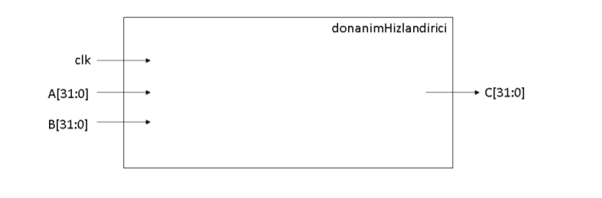
Sistem Mimarisi
ZYNQ mimarisine sahip olan PYNQ geliştirme kartı üzerinde proje geliştirilecektir. ZYNQ’in PS (Processor) bölümü, tasarlanacak özel bir modüle verileri besleyip, sonucunu alacak şekilde tasarlanacaktır. Özel modülün giriş ve
çıkışları aşağıda verilmektedir.
• clk, referans clock sinyali
• A[31:0] ve B[31:0] giriş sinyalleri
• C[31:0] çıkış sinyalleridir

Slide 4
Bu modül içerisinde aşağıda verilen aritmetik işlemi yapan donanımı içermelidir.
C = SQRT(SQRT(a ^ 2 + B ^ 2) + A * B)
SQRT işlemi için CORDIC IP’si kullanılacaktır.
AXI GPIO IP’si ile tasarlanan modülün giriş ve çıkışlarına bağlanacaktır. PS tarafında A ve B sayıları örnek olarak 10 ve 20 olarak ayarlanıp giriş verilip, sonuç doğru üretildiğinde geriye değer alınacaktır.

Slide 5
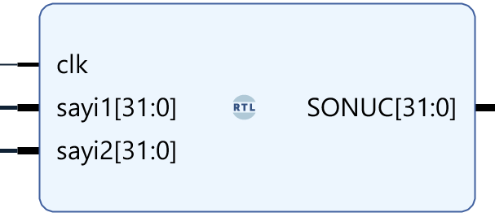
Kullanılan Yazılım
Donanım Hızlandırıcı:

Slide 6

Aşağıda donanım hızlandırıcı modulünün giriş ve çıkış sinyalleri gösterilmektedir.

Slide 7
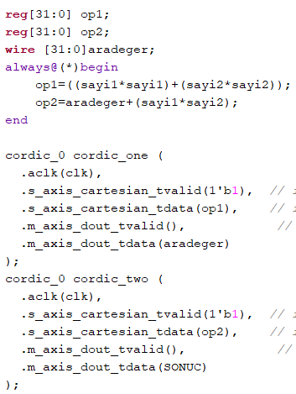
Donanım hızlandırıcı modulü içerisinde CORDIC alt modüllerini bulundurmaktadır.

Slide 8
PS tarafında CPU’ya eklenen kod blokları GPIO modulünün kullandığı çıkış saklayacılarına 10 ve 20 sayıları yazılıp “donanimHizlandirici” modulüne gönderilmiştir.
int *gpioData;
int *gpioData_2;
gpioData = (int *) 0x41200000;
gpioData_2 = (int *) 0x41200008;
*gpioData = 20;
*gpioData_2 = 10;
*okunanSayi = *gpioData;
*okunanSayi_2 = *gpioData_2;

Slide 9
“donanimHizlandirici” modulünün geri dödürdüğü sonucu UART ile bilgisayarımıza gönderip sonuç gözlemlenecektir.
XUartPs_Send(&Uart_PS, msg5,10);
u8 dizi[1];
dizi[0]=(okunanSayi/10)+48;
dizi[1]=(okunanSayi-((dizi[0]-48)*10))+48;
XUartPs_Send(&Uart_PS,&dizi,2);

Slide 10
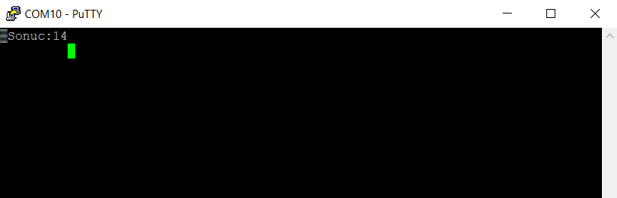
Sonuçlar
FPGA'in PS tarafında PL tarafındaki ''donanimHizlandirici'' modülüne 10 ve 20 sayıları gönderilmiştir. ''donanimHizlandirici'' modülü tarafından üretilen sonuç tekrardan PS tarafına gönderilmiştir. PS tarafından elimizdeki sonuç UART aracılığı ile bilgisayarımıza gönderilmiş ve hesaplanan sonuç PUTTY uygulaması ile gözlemlenmiştir.

Slide 11
Kaynaklar
www.levent.tc

